Slide 1
Auditoria Técnica Rede Metrovix
Período: 4 a 7 de Maio 2010
Metodologia Adotada
Reunião de kick-off
Testes OTDR e Power-meter
Inspeção em campo
Análise dos testes ópticos
Relatório Final

Slide 2
Auditoria Técnica Rede Metrovix
Período: 4 a 7 de Maio 2010
Participantes
Auditores:
Antonio Carlos de Aquino
Joaquim Carlos Fanton
Juan Enrique S. Iglesias
Representantes da Rede METROVIX:
Hans Jorg Schneebell
Luiz Otávio de Bastos
Magnos Martinello
Rafael Emerick Zape de Oliveira
Renan Teixeira de Souza
Salim Suhet Mussi
Representante da Prefeitura de Vitória
Evandro da Cunha

Slide 3
Auditoria Técnica Rede Metrovix
Período: 4 a 7 de Maio 2010
Roteiro da apresentação
Medições com Power-meter
Medições com OTDR
Resumo da auditoria
Observações
Intervenções na rede
Observações Finais
Registro Fotográfico

Slide 4
Auditoria Técnica Rede Metrovix
Período: 4 a 7 de Maio 2010
1. Medições com Power-meter
Testadas 18 das 36 fibras do anel
Testes com Power-meter:
Fibras desocupadas e contínuas
Medidas realizadas no sentido horário e no sentido anti-horário (A>B e B>A)
Comprimentos de onda: 1310 nm e 1550 nm

Slide 5
Auditoria Técnica Rede Metrovix
Período: 4 a 7 de Maio 2010
2. Medições com OTDR
Apenas fibras desocupadas que apresentaram descontinuidade foram testadas com OTDR
Medições com OTDR: Sentidos horário e anti-horário
Apenas as fibras 2 e 3 tiveram os eventos de perda anotados. Foram descobertas fusões com perdas de até 0,5 dB
Valor objetivo estabelecido pela RNP: 0,05 dB
Valor típico de uma boa fusão: 0,01 dB

Slide 6
Auditoria Técnica Rede Metrovix
Período: 4 a 7 de Maio 2010
Comparações de
Testes com Power-meter realizados em
14/06/2007 e 05/05/2010
Medidas em 1310 nm:
Sentido horário:
Acréscimos de atenuação: entre 4,59 e 8,11 dB
Sentido anti-horário:
Acréscimos de atenuação: entre 4,07 e 10,30 dB
Medidas em 1550 nm:
sentido horário:
Acréscimos de atenuação: entre 1,30 e 9,15 dB
sentido anti-horário:
Acréscimos de atenuação: entre 3,06 e 11,77 dBv

Slide 7
Auditoria Técnica Rede Metrovix
Período: 4 a 7 de Maio 2010
Comparações de
Testes com Power-meter realizados em
14/06/2007 e 05/05/2010
Medidas em 1310 nm:
Sentido horário:
Acréscimos de atenuação: entre 4,59 e 8,11 dB
Sentido anti-horário:
Acréscimos de atenuação: entre 4,07 e 10,30 dB
Dentro do Esperado
Medidas em 1550 nm:
sentido horário:
Acréscimos de atenuação: entre 1,30 e 9,15 dB
sentido anti-horário:
Acréscimos de atenuação: entre 3,06 e 11,77 dB

Slide 8
Auditoria Técnica Rede Metrovix
Período: 4 a 7 de Maio 2010
Comparações de
Testes com Power-meter realizados em
14/06/2007 e 05/05/2010
Medidas em 1310 nm:
Sentido horário:
Acréscimos de atenuação: entre 4,59 e 8,11 dB
Sentido anti-horário:
Acréscimos de atenuação: entre 4,07 e 10,30 dB
Aumentos
preocupantes
Medidas em 1550 nm:
sentido horário:
Acréscimos de atenuação: entre 1,30 e 9,15 dB
sentido anti-horário:
Acréscimos de atenuação: entre 3,06 e 11,77 dB

Slide 9
Comparação de Testes com Power-meter
Auditoria, 05/05/2010 |  |  |  |  |  | Aceitação da Rede, 14/06/2007 |  |  |  |  |  | Aumento de atenuação em 3 anos
Fibra | 1310 nm |  | 1550 nm |  |  | Fibra | 1310 nm |  | 1550 nm |  |  | Fibra | 1310 nm |  | 1550 nm
 | A/B | B/A | A/B | B/A |  |  | A/B | B/A | A/B | B/A |  |  | A/B | B/A | A/B | B/A
1 | fibra em uso, não medida |  |  |  |  | 1 |  |  |  |  |  | 1
2 | fibra em uso, não medida |  |  |  |  | 2 |  |  |  |  |  | 2
3 | fibra interrompida |  |  |  |  | 3 |  |  |  |  |  | 3
4 | fibra interrompida |  |  |  |  | 4 |  |  |  |  |  | 4
5 | fibra interrompida |  |  |  |  | 5 | 13,75 | 13,65 | 8,45 | 8,00 |  | 5
6 | fibra interrompida |  |  |  |  | 6 | 13,45 | 13,55 | 7,36 | 8,46 |  | 6
7 | fibra em uso, não medida |  |  |  |  | 7 |  |  |  |  |  | 7
8 | fibra em uso, não medida |  |  |  |  | 8 |  |  |  |  |  | 8
9 | 21,16 | 22,74 | 14,59 | 14,63 |  | 9 | 15,35 | 15,65 | 9,19 | 9,15 |  | 9 | 5,81 | 7,09 | 5,40 | 5,48
10 | 21,89 | 25,10 | 18,02 | 18,63 |  | 10 | 14,71 | 14,80 | 9,53 | 9,45 |  | 10 | 7,18 | 10,30 | 8,49 | 9,18
11 | 27,23 | 27,19 | 22,37 | 22,67 |  | 11 | 19,30 | 19,60 | 13,81 | 12,85 |  | 11 | 7,93 | 7,59 | 8,56 | 9,82
12 | 21,49 | 20,92 | 15,63 | 15,83 |  | 12 | 16,75 | 16,85 | 10,41 | 11,20 |  | 12 | 4,74 | 4,07 | 5,22 | 4,63
13 | 21,62 | 21,66 | 19,23 | 19,58 |  | 13 | 15,45 | 15,35 | 12,28 | 11,15 |  | 13 | 6,17 | 6,31 | 6,95 | 8,43
14 | 24,02 | 24,86 | 22,44 | 22,17 |  | 14 | 17,45 | 17,90 | 15,25 | 10,40 |  | 14 | 6,57 | 6,96 | 7,19 | 11,77
15 | 22,21 | 22,37 | 18,93 | 19,23 |  | 15 | 14,50 | 14,85 | 12,90 | 13,10 |  | 15 | 7,71 | 7,52 | 6,03 | 6,13
16 | 22,02 | 21,52 | 19,03 | 18,73 |  | 16 | 14,85 | 14,65 | 9,84 | 9,70 |  | 16 | 7,17 | 6,87 | 9,19 | 9,03
17 | 22,89 | 22,50 | 21,93 | 21,93 |  | 17 | 15,75 | 15,85 | 14,41 | 11,80 |  | 17 | 7,14 | 6,65 | 7,52 | 10,13
18 | 21,18 | 21,39 | 18,13 | 17,13 |  | 18 | 13,57 | 13,72 | 10,71 | 10,90 |  | 18 | 7,61 | 7,67 | 7,42 | 6,23
19 | 22,93 | 22,6 | 17,53 | 16,73 |  | 19 | 15,10 | 14,95 | 10,85 | 10,45 |  | 19 | 7,83 | 7,65 | 6,68 | 6,28
20 | 20,94 | 21,32 | 16,03 | 15,54 |  | 20 | 14,65 | 14,45 | 9,98 | 9,50 |  | 20 | 6,29 | 6,87 | 6,05 | 6,04
21 | 21,00 | 20,91 | 15,4 | 15,46 |  | 21 | 14,80 | 14,65 | 11,30 | 12,40 |  | 21 | 6,20 | 6,26 | 4,10 | 3,06
22 | 23,25 | 23,03 | 18,4 | 17,33 |  | 22 | 15,14 | 15,12 | 9,25 | 9,60 |  | 22 | 8,11 | 7,91 | 9,15 | 7,73
23 | 23,31 | 21,97 | 16,65 | 15,93 |  | 23 | 16,02 | 15,98 | 9,70 | 9,40 |  | 23 | 7,29 | 5,99 | 6,95 | 6,53
24 | 21,02 | 20,82 | 15,47 | 15,63 |  | 24 | 13,25 | 13,35 | 8,55 | 8,65 |  | 24 | 7,77 | 7,47 | 6,92 | 6,98
25 | 22,06 | 22,36 | 15,55 | 15,69 |  | 25 | 17,47 | 17,58 | 14,25 | 12,50 |  | 25 | 4,59 | 4,78 | 1,30 | 3,19
26 | fibra interrompida |  |  |  |  | 26 | 15,36 | 15,26 | 11,63 | 12,60 |  | 26
27 | fibra interrompida |  |  |  |  | 27 | 16,95 | 16,85 | 12,85 | 12,70 |  | 27
28 | 27,19 | 27,22 | 21,97 | 22,04 |  | 28 | 19,35 | 19,15 | 15,20 | 13,10 |  | 28 | 7,84 | 8,07 | 6,77 | 8,94
29 | Fibra em uso, não medida |  |  |  |  | 29 |  |  |  |  |  | 29
30 | fibra em uso, não medida |  |  |  |  | 30 |  |  |  |  |  | 30
31 | fibra em uso, não medida |  |  |  |  | 31 |  |  |  |  |  | 31
32 | fibra em uso, não medida |  |  |  |  | 32 |  |  |  |  |  | 32
33 | fibra interrompida |  |  |  |  | 33 |  |  |  |  |  | 33
34 | fibra interrompida |  |  |  |  | 34 |  |  |  |  |  | 34
35 | fibra interrompida |  |  |  |  | 35 |  |  |  |  |  | 35
36 | fibra interrompida |  |  |  |  | 36 |  |  |  |  |  | 36

Slide 10
Auditoria Técnica Rede Metrovix
Período: 4 a 7 de Maio 2010
Advertência sobre os testes realizados
Confirmar medições com Power-meter
Complementar medições com OTDR

Slide 11
Auditoria Técnica Rede Metrovix
Período: 4 a 7 de Maio 2010
Inspeções em campo
Maioria das irregularidades:
Falta de manutenção preventiva
Por falta de assistência técnica não foi possível conferir alguns itens que implicavam na abertura de caixas de emenda e de caixas subterrâneas

Slide 12
Auditoria Técnica Rede Metrovix
Período: 4 a 7 de Maio 2010
Itens não vistoriados por falta de assistência técnica
Limpeza de caixas subterrâneas
Tamponamento de dutos e de sub-dutos
Drenagem de caixas subterrâneas
Acomodação de sobras técnicas em caixas subterrâneas
Posicionamento e fixação de caixas de emenda em caixas subterrâneas
Etiquetas de identificação em caixas de emenda subterrâneas

Slide 13
2. Cordoalhas e ferragens para cabos aéreos espinados.
LOCALIDADE: Vitória – ES
Item | Descrição | Conforme | Não Conforme | Não Aplicável | Observação
2.1 | Estado de conservação de braçadeiras | X
2.2 | Pontos de terminação e ancoragem | X
2.3 | Catenárias | X

Slide 14
3 Cabos ópticos aéreos espinados ou auto-sustentados
LOCALIDADE: Vitória – ES
Item | Descrição | Conforme | Não Conforme | Não Aplicável | Observação
3.1 | Ajuste do espinamento | X
3.2 | Amarrações e acabamento terminações | X
3.3 | Dispositivos de ancoragem de cabos auto-sustentados | X
3.4 | Dispositivos de sustentação de cabos auto-sustentados | X
3.5 | Afastamento de condutores elétricos |  | X |  | Não conforme em alguns pontos. (Vide Fotos)
3.6 | Etiquetamento de cabos |  | X |  | Faltam etiquetas em muitos locais. Etiquetas fora do padrão
3.7 | Sobras técnicas | X |  |  | Suportes estão sendo utilizados por cabos de terceiros. Folha de cadastro 50/72, poste 8 e folha de cadastro 11/72, cx emenda 16. (Vide fotos)

Slide 15
4 Rede subterrânea
LOCALIDADE: Vitória – ES
Item | Descrição | Conforme | Não Conforme | Não Aplicável | Observação
4.1 | Acomodação de sobras técnicas |  |  |  | Não houve vistoria, por falta de assistência
4.2 | Posicionamento e fixação de caixas de emenda |  |  |  | Não houve vistoria, por falta de assistência
4.3 | Etiquetas de identificação |  |  |  | Não houve vistoria, por falta de assistência

Slide 16
5 - Caixas de emenda
LOCALIDADE: Vitória - ES
Item | Descrição | Conforme | Não Conforme | Não Aplicável | Observação
5.1 | Fixação de caixas |  | X |  | Emenda 75 está solta no poste 26, folha de cadastro 52/72. Vide fotos 201 e 202
5.2 | Vedação de caixas |  |  |  | Não houve vistoria, por falta de assistência
5.3 | Etiquetas identificação |  | X |  | Faltam etiquetas em muitos locais. Etiquetas fora do padrão

Slide 17
6 - Redes internas
LOCALIDADE: Vitória – ES
Item | Descrição | Conforme | Não Conforme | Não Aplicável | Observação
6.1 | Fixação mecânica do DGO | X
6.2 | Alívio de tensão mecânica em pontos de terminação | X
6.3 | Estado de conservação de tubulação aparente, leitos de cabos, calhas e caixas de passagem | X
6.4 | Existência de tampões em todos os pontos de terminação de fibras | X
6.5 | Acomodação de cordões |  | X |  | Rever fixação e acomodação de cordões nos sites
6.6 | Curvaturas em cordões |  | X |  | Rever curvaturas de cordões nos sites

Slide 18
7 - Atenuações (testes ópticos)
LOCALIDADE: Vitória – ES
Item | Descrição | Conforme | Não Conforme | Não Aplicável | Observação
7.1 | Comparação de testes ópticos |  | X |  | Vide relatório anexo

Slide 19
8 – Atualização cadastral
LOCALIDADE: Vitória – ES
Item | Descrição | Conforme | Não Conforme | Observação
8.1 | Desenhos as built refletem a rede auditada |  | X | As caixas de emenda 06, 47 e 74 constam dos desenhos as buit, mas não existem em campo
8.2 | Inclusão de sites (além do escopo do anexo I) | X
8.3 | Inclusão de radiais
8.4 | Extensão do backbone |  | X | Houve uma modificação importante no anel, desenho 04, ainda não acrescentada ao as built
8.5 | Inclusão de entroncamentos com outras redes | X
8.6 | Alocação das fibras ópticas em uso e em reserva | X |  | Vide diagnóstico anexo

Slide 20
9 – Serviço de manutenção da rede óptica
LOCALIDADE: Vitória – ES
Item | Descrição | Existente | Inexistente | Observação
9.1 | Contrato de manutenção |  | X | Este ponto é importantíssimo!
9.2 | Manutenção preventiva |  | X
9.3 | Manutenção corretiva |  | X | Manutenção corretiva está sendo realizada por empreiteira da prefeitura (só é acionada pela prefeitura)
9.4 | Manutenção programada |  | X
9.5 | Correção de as built |  | X

Slide 21
10– Ativos de rede (switches)
LOCALIDADE: Vitória - ES:
Item | Descrição | Em operação | Não instalado | Observação
10.1 | Switch aportado Pela FINEP | x |  | Vide ANEXO III

Slide 22
Auditoria Técnica Rede Metrovix
Período: 4 a 7 de Maio 2010
3. Resumo da Auditoria
Item do
formulário
Descrição
Observação
3.6
Etiquetas de identificação
Etiquetas não identificam proprietário do cabo e
acessórios e também não tem telefone de emergência
3.7
Sobras técnicas
Terceiros estão enrolando suas sobras no suportes
da REDECOMEP
6.5
Acomodação de cordões
Verificar e refazer acomodações
6.6
Curvaturas de cordões
Verificar e corrigir curvaturas acentuadas
Houve acentuado aumento de atenuação em comparação com
as medições realizadas por ocasião da aceitação da rede, há três anos
7.1
Testes ópticos
8.1
Desenhos as built
Alterações ocorridas na rede não foram documentas
(Não há cópia em papel do cadastro da rede no POP)
As manutenções corretivas são realizadas por empreiteira contratada pela Prefeitura. O POP não tem controle sobre as ações tomadas. Quando há uma ruptura geral no cabo, o reparo é rápido. Quando o defeito parcial e não afeta a Prefeitura, o reparo demora a ser feito
9
Serviços de manutenção

Slide 23
Auditoria Técnica Rede Metrovix
Período: 4 a 7 de Maio 2010
4. Observações
Não há convênio/termo de cessão de fibras assinado
Empreiteira contratada pela Prefeitura Municipal de Vitória realiza manutenções corretivas da rede porém, ainda é necessário formalizar e estabelecer processo adequado de acionamento da empresa de manutenção em caso de falha detectada pelo NOC da rede metropolitana
Contrato de manutenção preventiva, através do qual sejam realizadas podas de galhos e readequações de cabos e acessórios em caso de troca de postes, por exemplo
Aperfeiçoamento do processo de acionamento da empresa de manutenção

Slide 24
Auditoria Técnica Rede Metrovix
Período: 4 a 7 de Maio 2010
5. Intervenções na Rede
Intervenções que impliquem em modificações na rede deverão ser previamente comunicadas ao CG/CT e à RNP
Modificações só poderão ser implantadas após aprovadas pelo CG/CT e pela RNP.

Slide 25
Auditoria Técnica Rede Metrovix
Período: 4 a 7 de Maio 2010
6. Observações Finais
Próximas auditorias deverão ser iniciadas após a medição das fibras com Power meter e com OTDR por profissionais habilitados
A inspeção em campo só deverá ser realizada com as medições em mãos
As auditorias precisam contar com a assistência de técnico familiarizado com a rede .
De preferência, alguém que tenha trabalhado em sua construção ou que trabalhe para a empresa responsável por sua manutenção
É necessário manter a identificação de cabos e acessórios da rede
Excesso de galhos, congestionamento de postes e falta de profissional familiarizado com a rede dificultaram a clara identificação de cabos e de acessórios da rede METROVIX

Slide 26
Auditoria Técnica Rede Metrovix
Período: 4 a 7 de Maio 2010
7. Registro Fotográfico
Ausência de serviços de poda de galhos
Ausência de manutenção preventiva
Congestionamento de cabos
Congestionamento de caixas de emenda
Congestionamento de sobras de cabos
Cabo de terceiro enrolado sobre sobra técnica da rede Metrovix

Slide 27
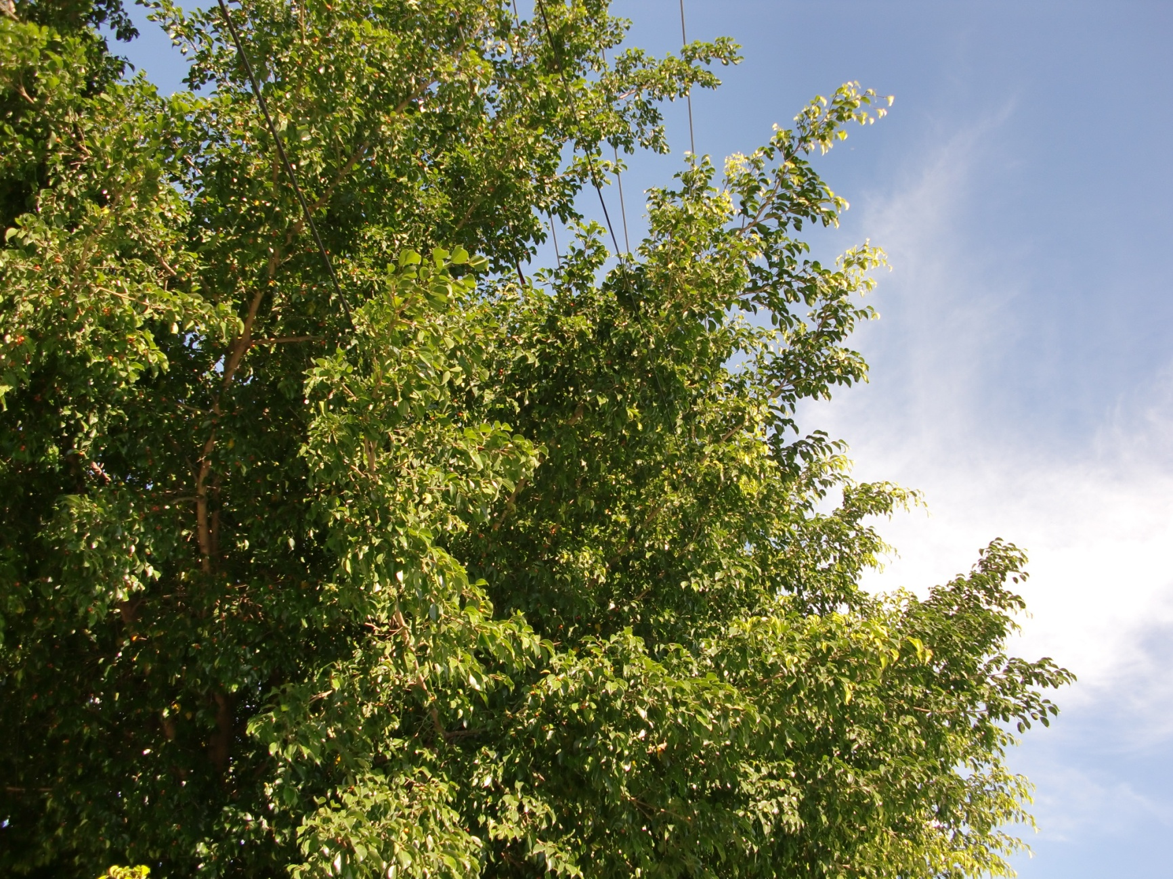
AUSÊNCIA DE SERVIÇOS DE PODA DE GALHOS

Slide 28
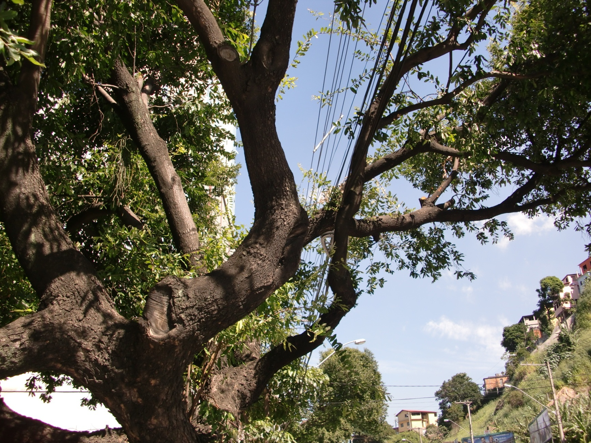
AUSÊNCIA DE SERVIÇOS DE PODA DE GALHOS

Slide 29
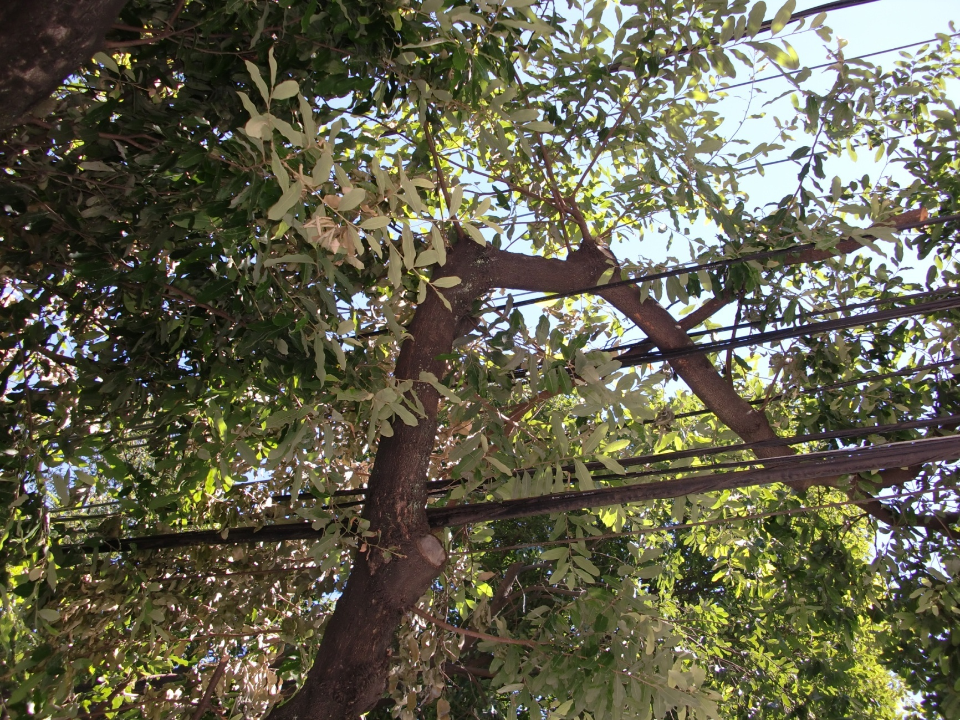
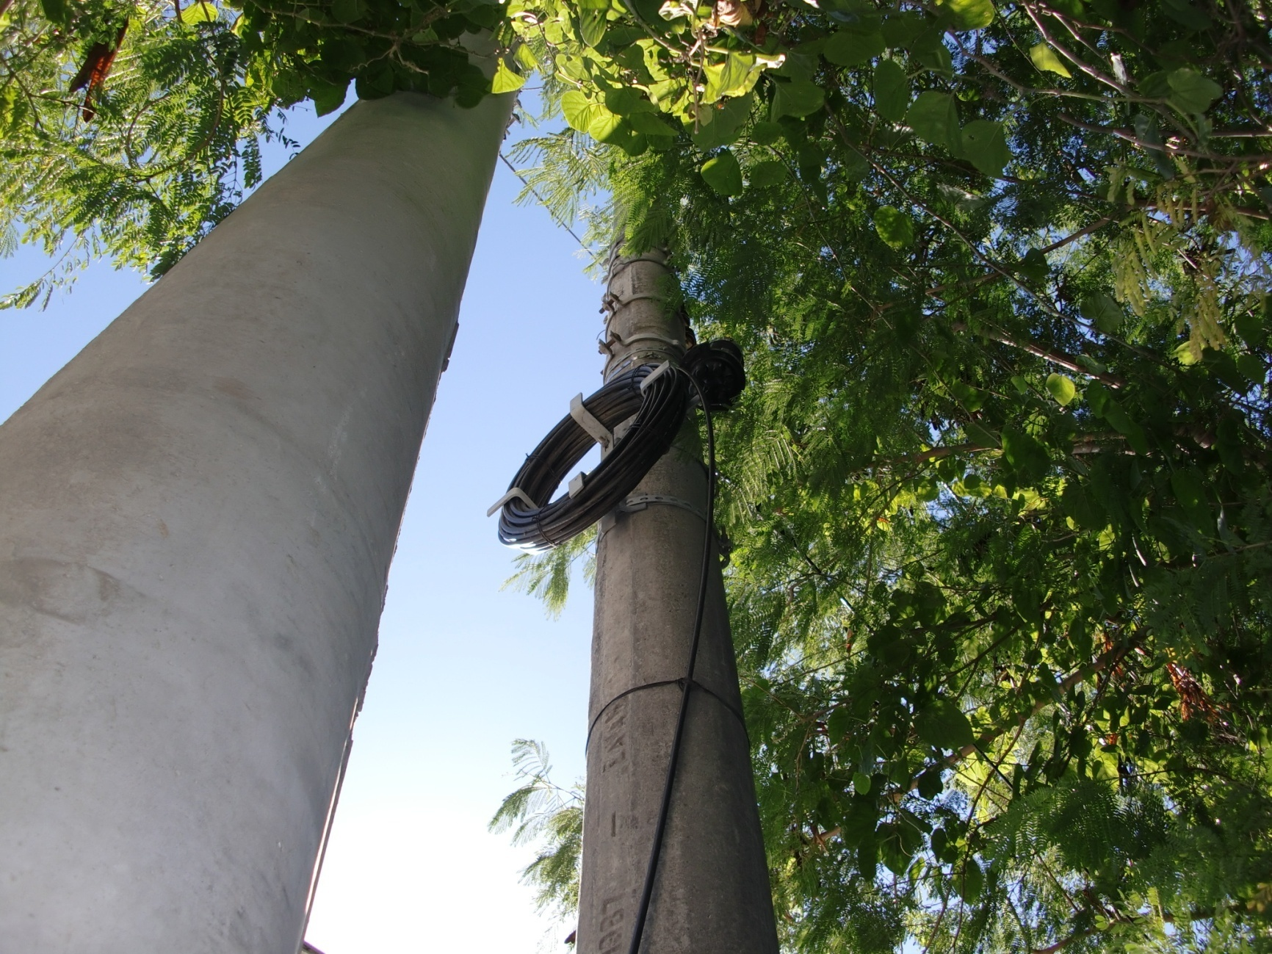
AUSÊNCIA DE SERVIÇOS DE PODA DE GALHOS

Slide 30
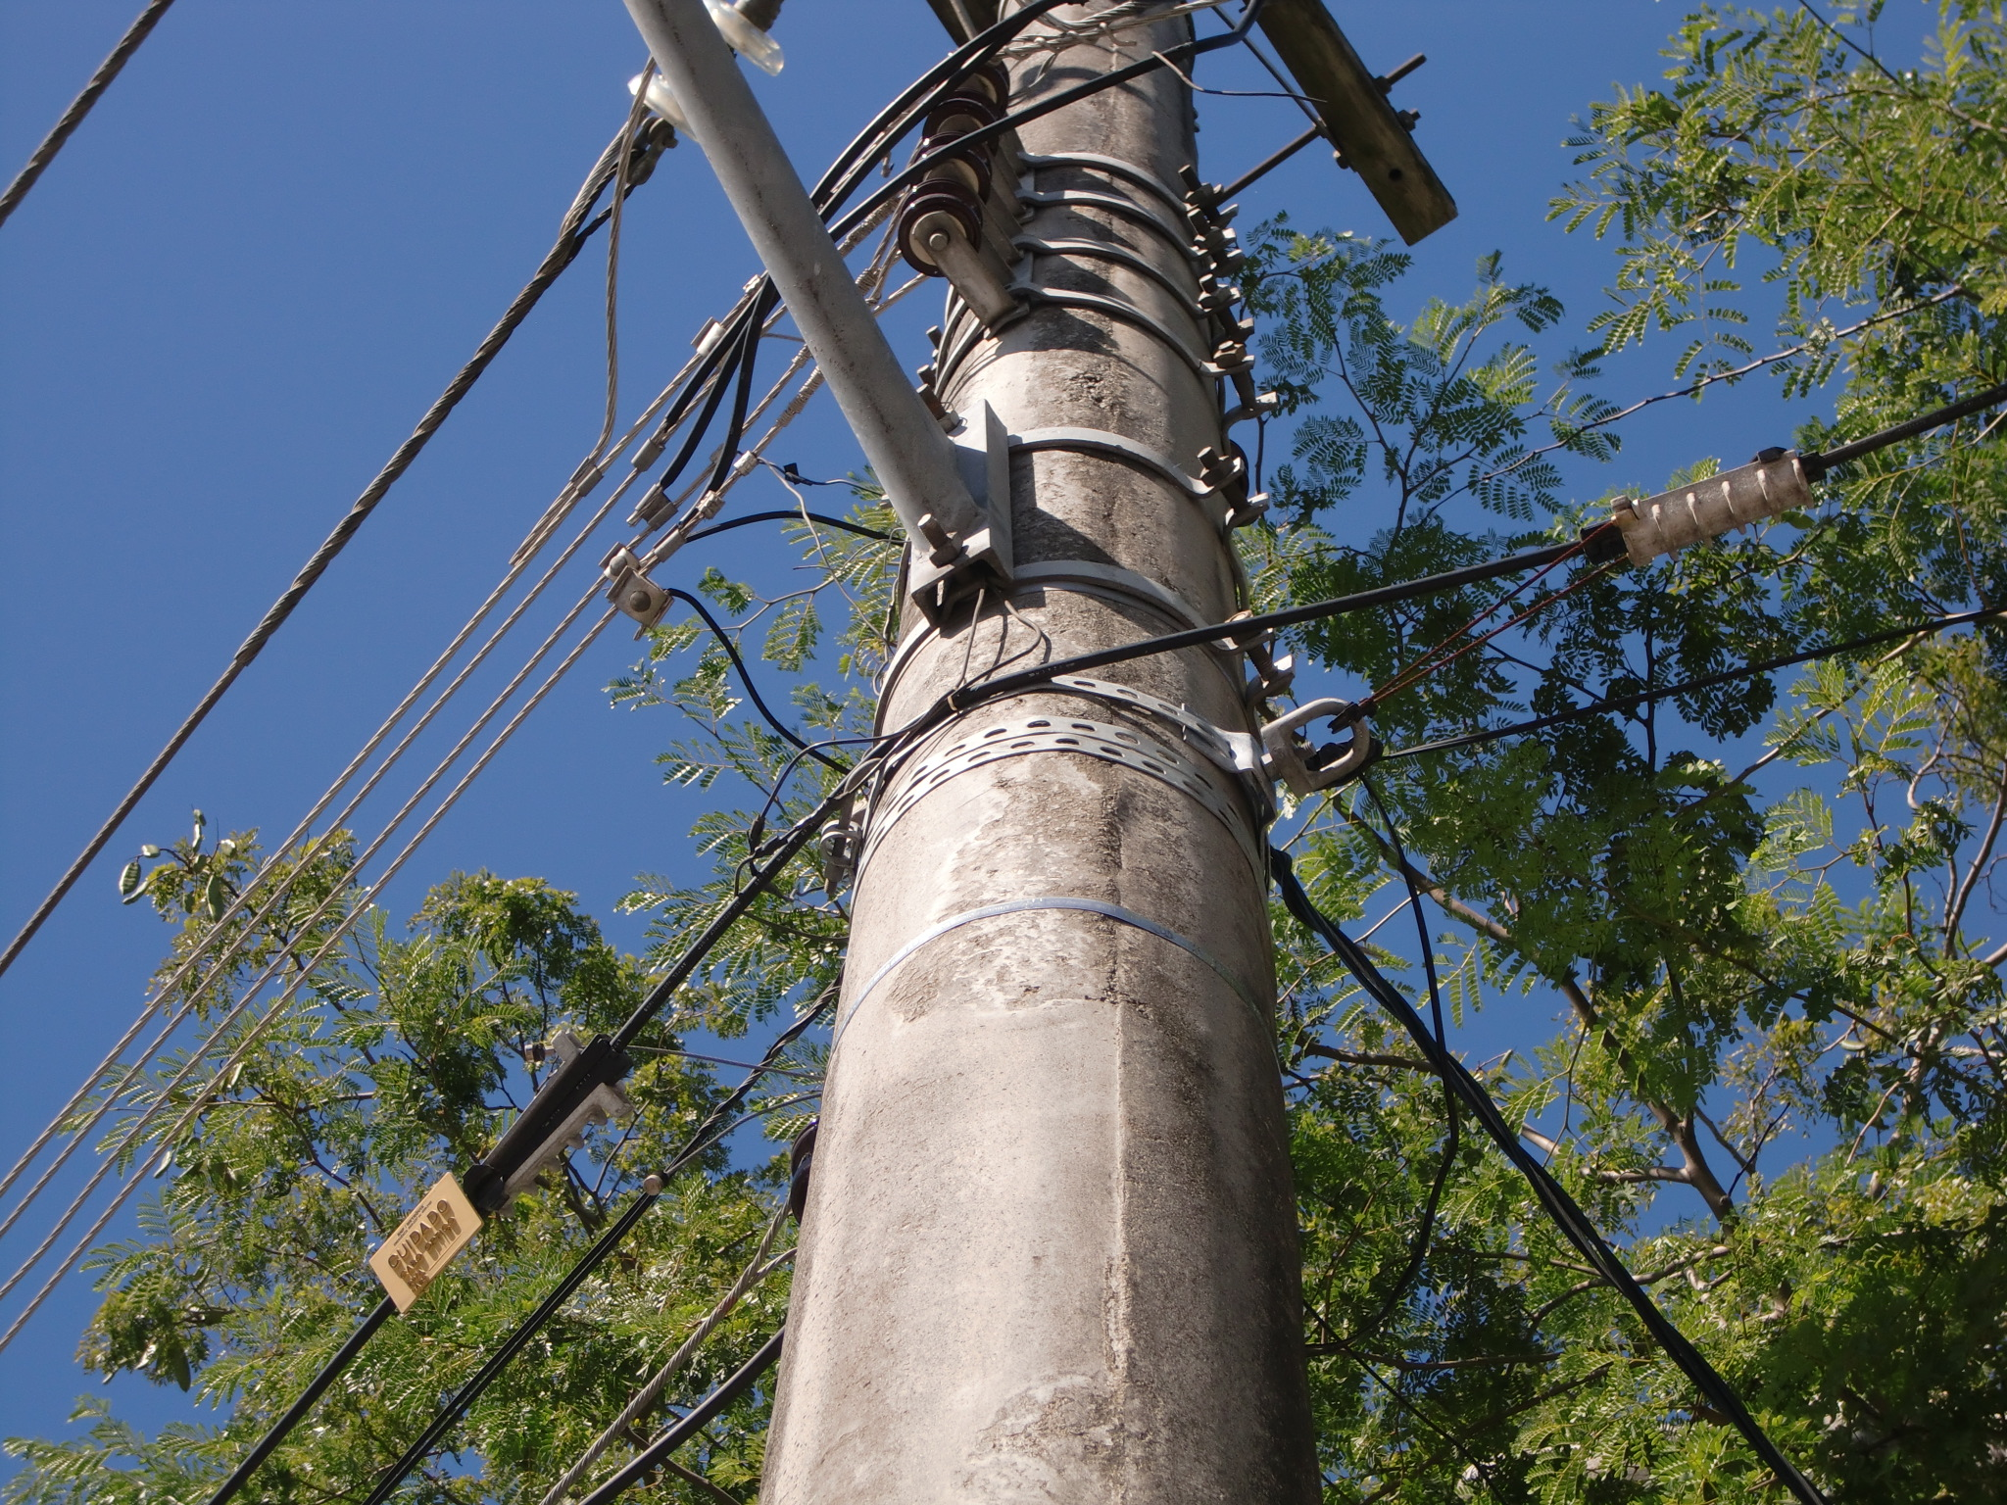
AUSÊNCIA DE MANUTENÇÃO PREVENTIVA

Slide 31
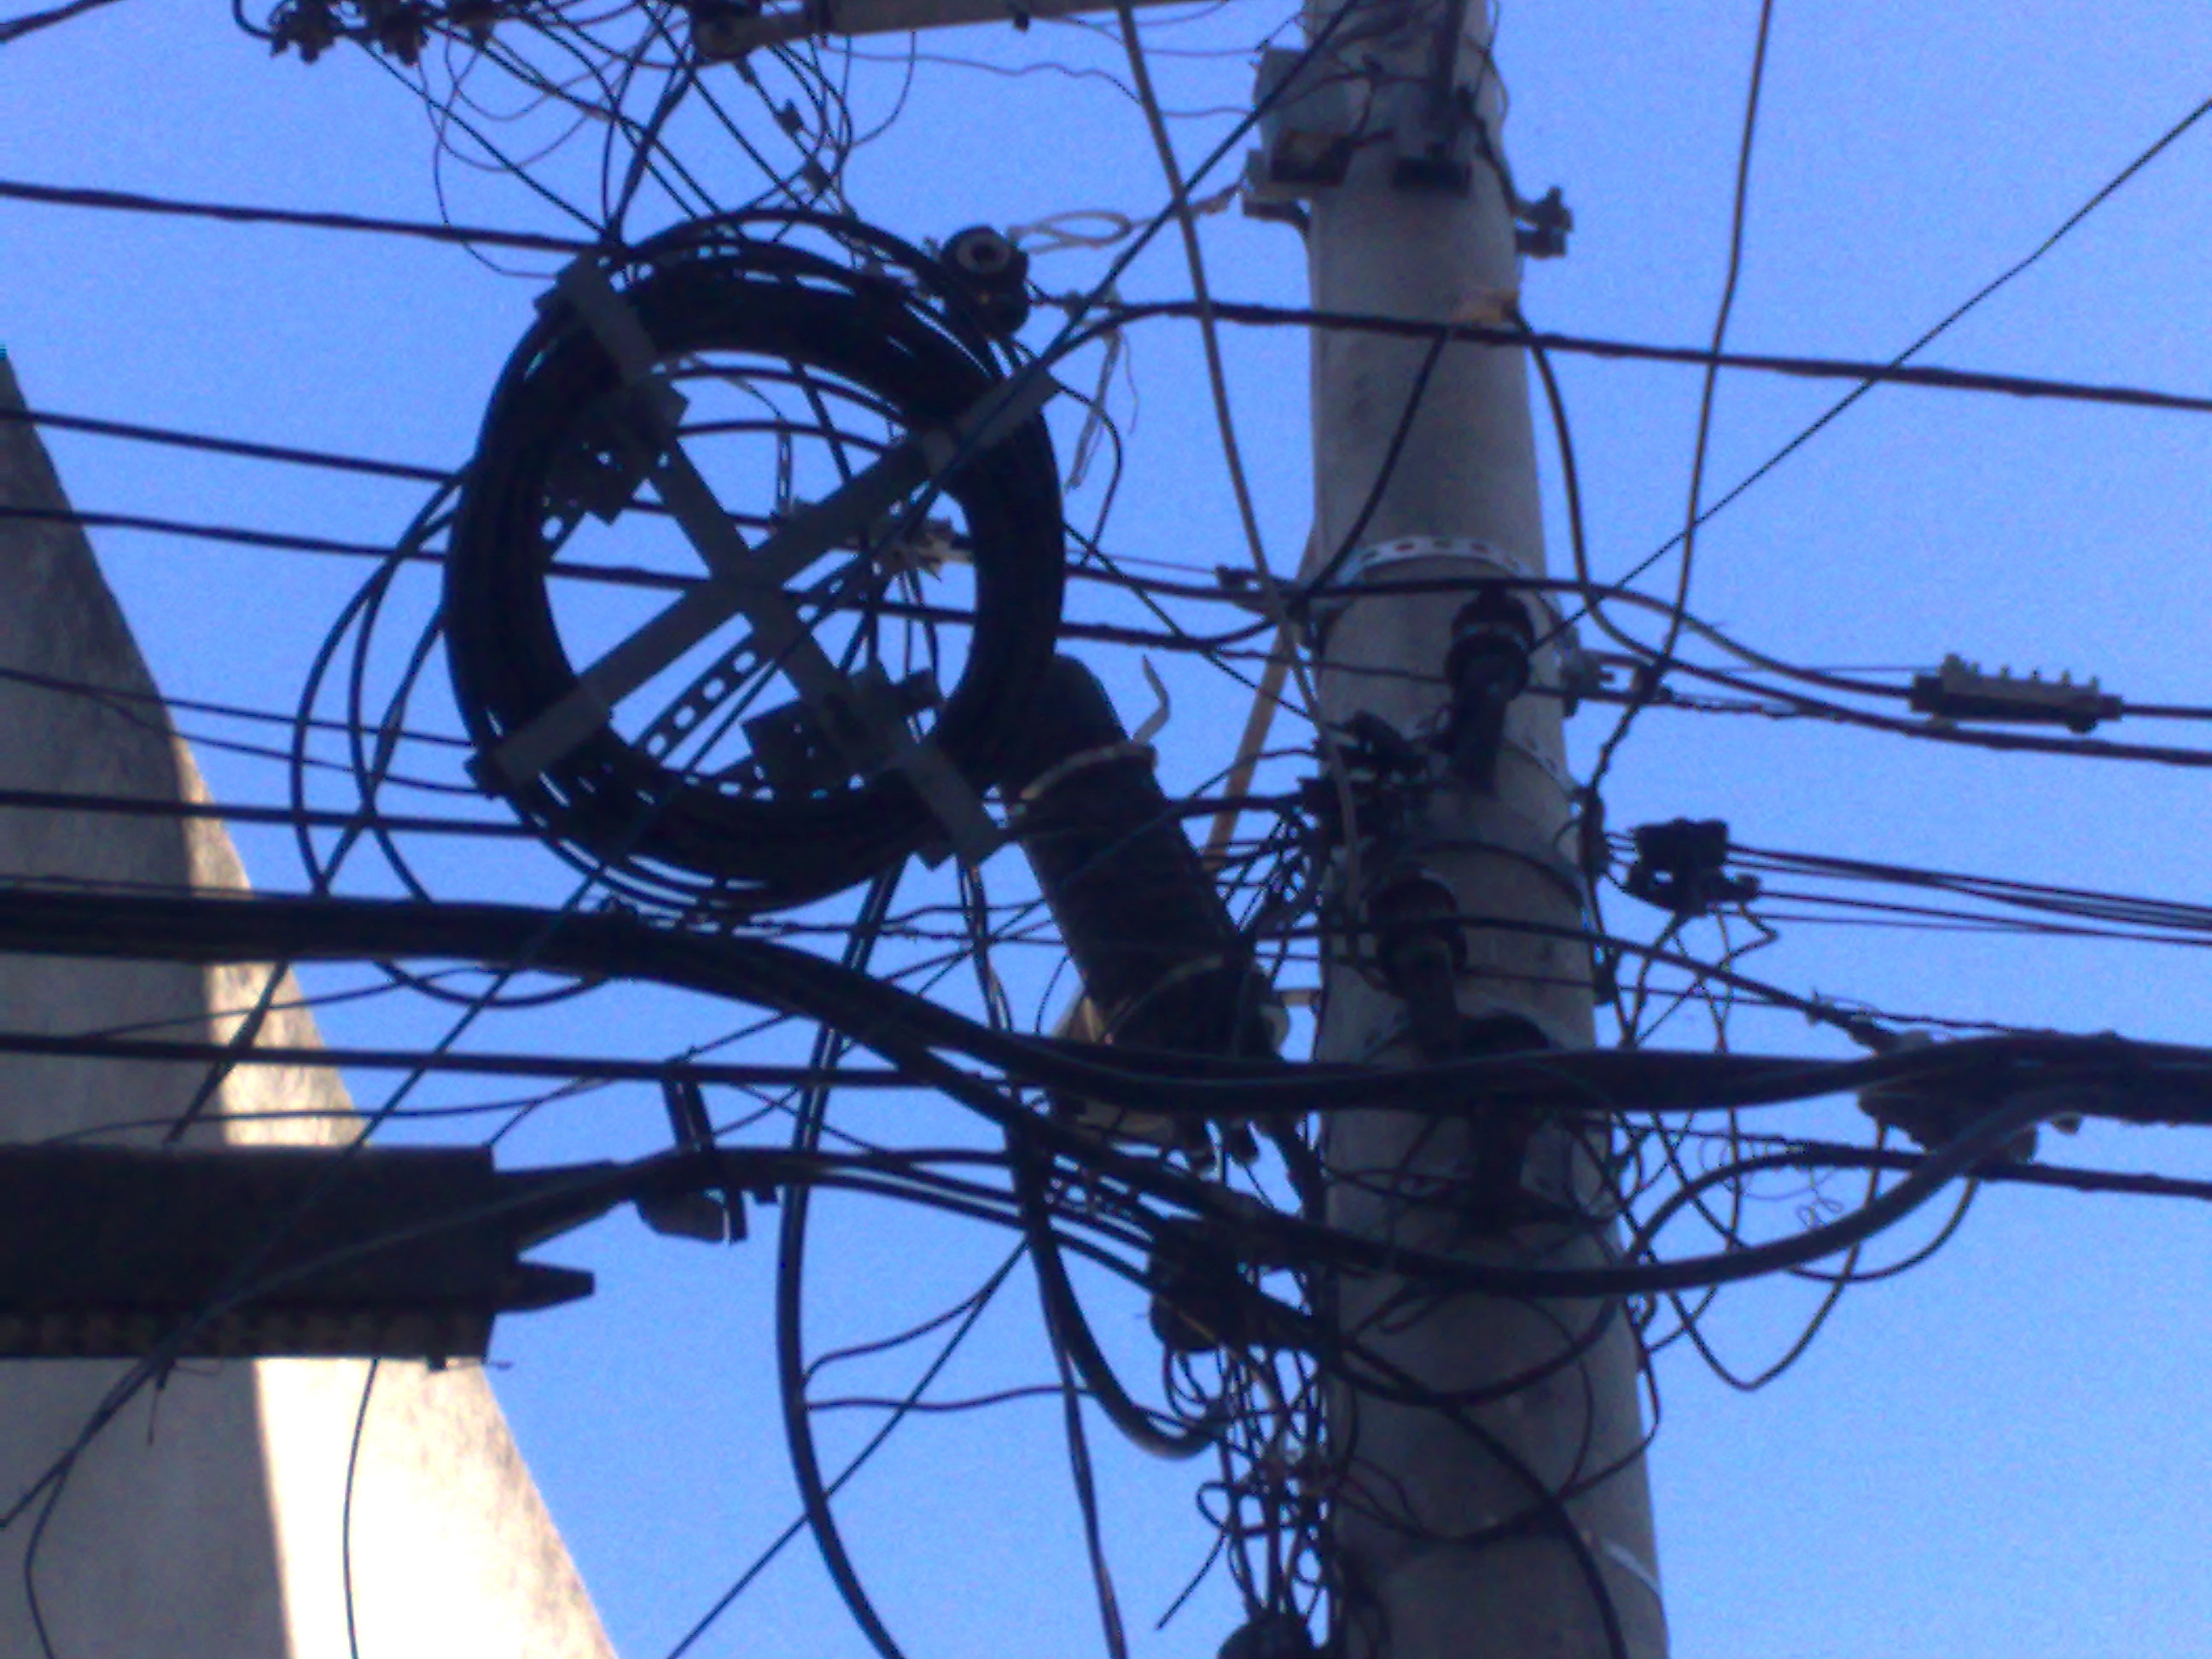
AUSÊNCIA DE MANUTENÇÃO PREVENTIVA

Slide 32
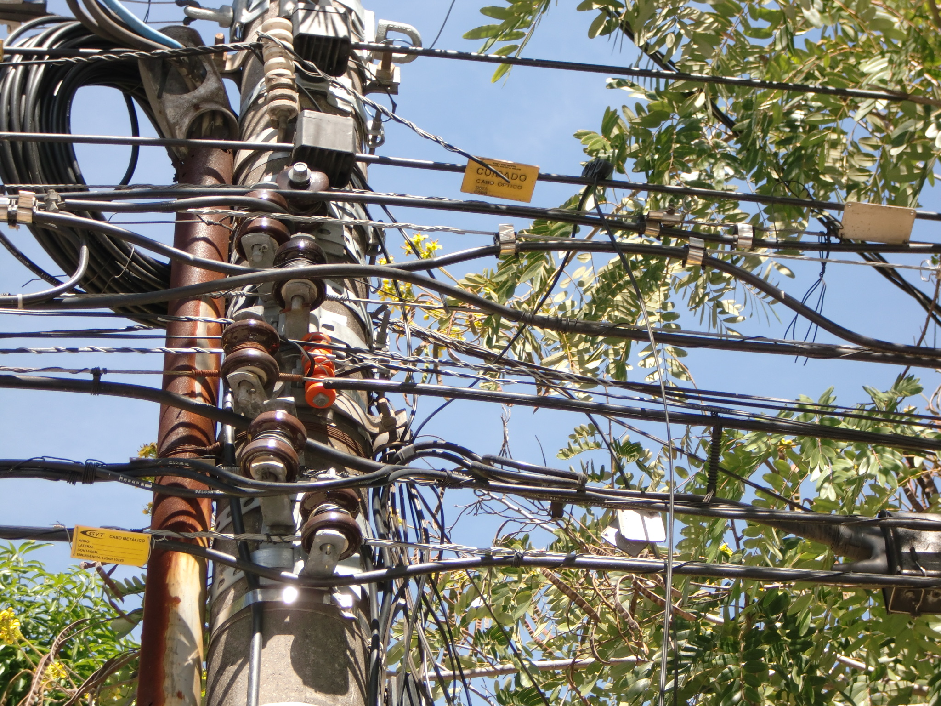
CONGESTIONAMENTO DE CABOS

Slide 33
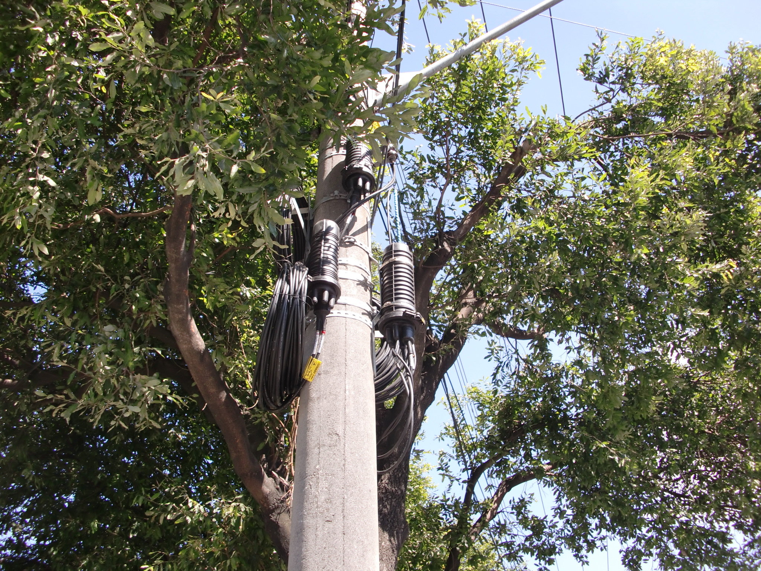
CONGESTIONAMENTO DE CAIXAS

Slide 34
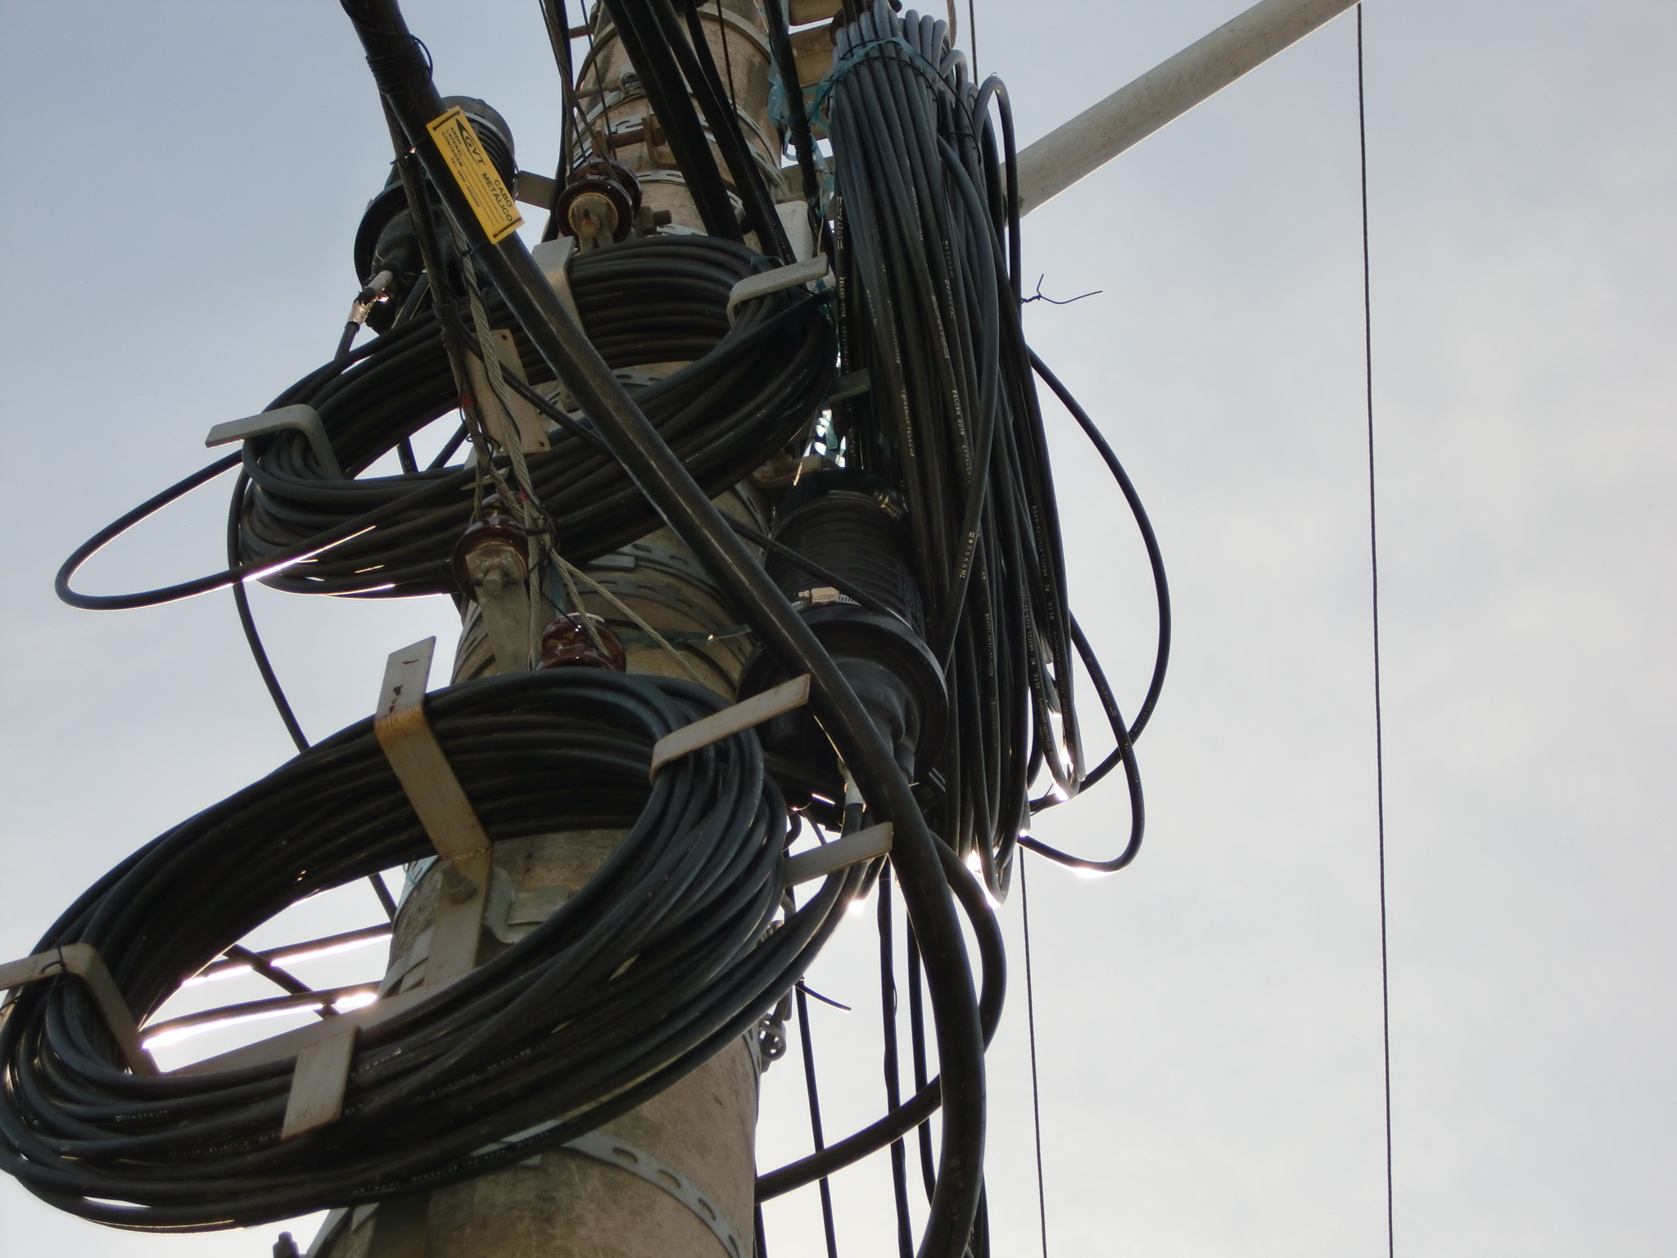
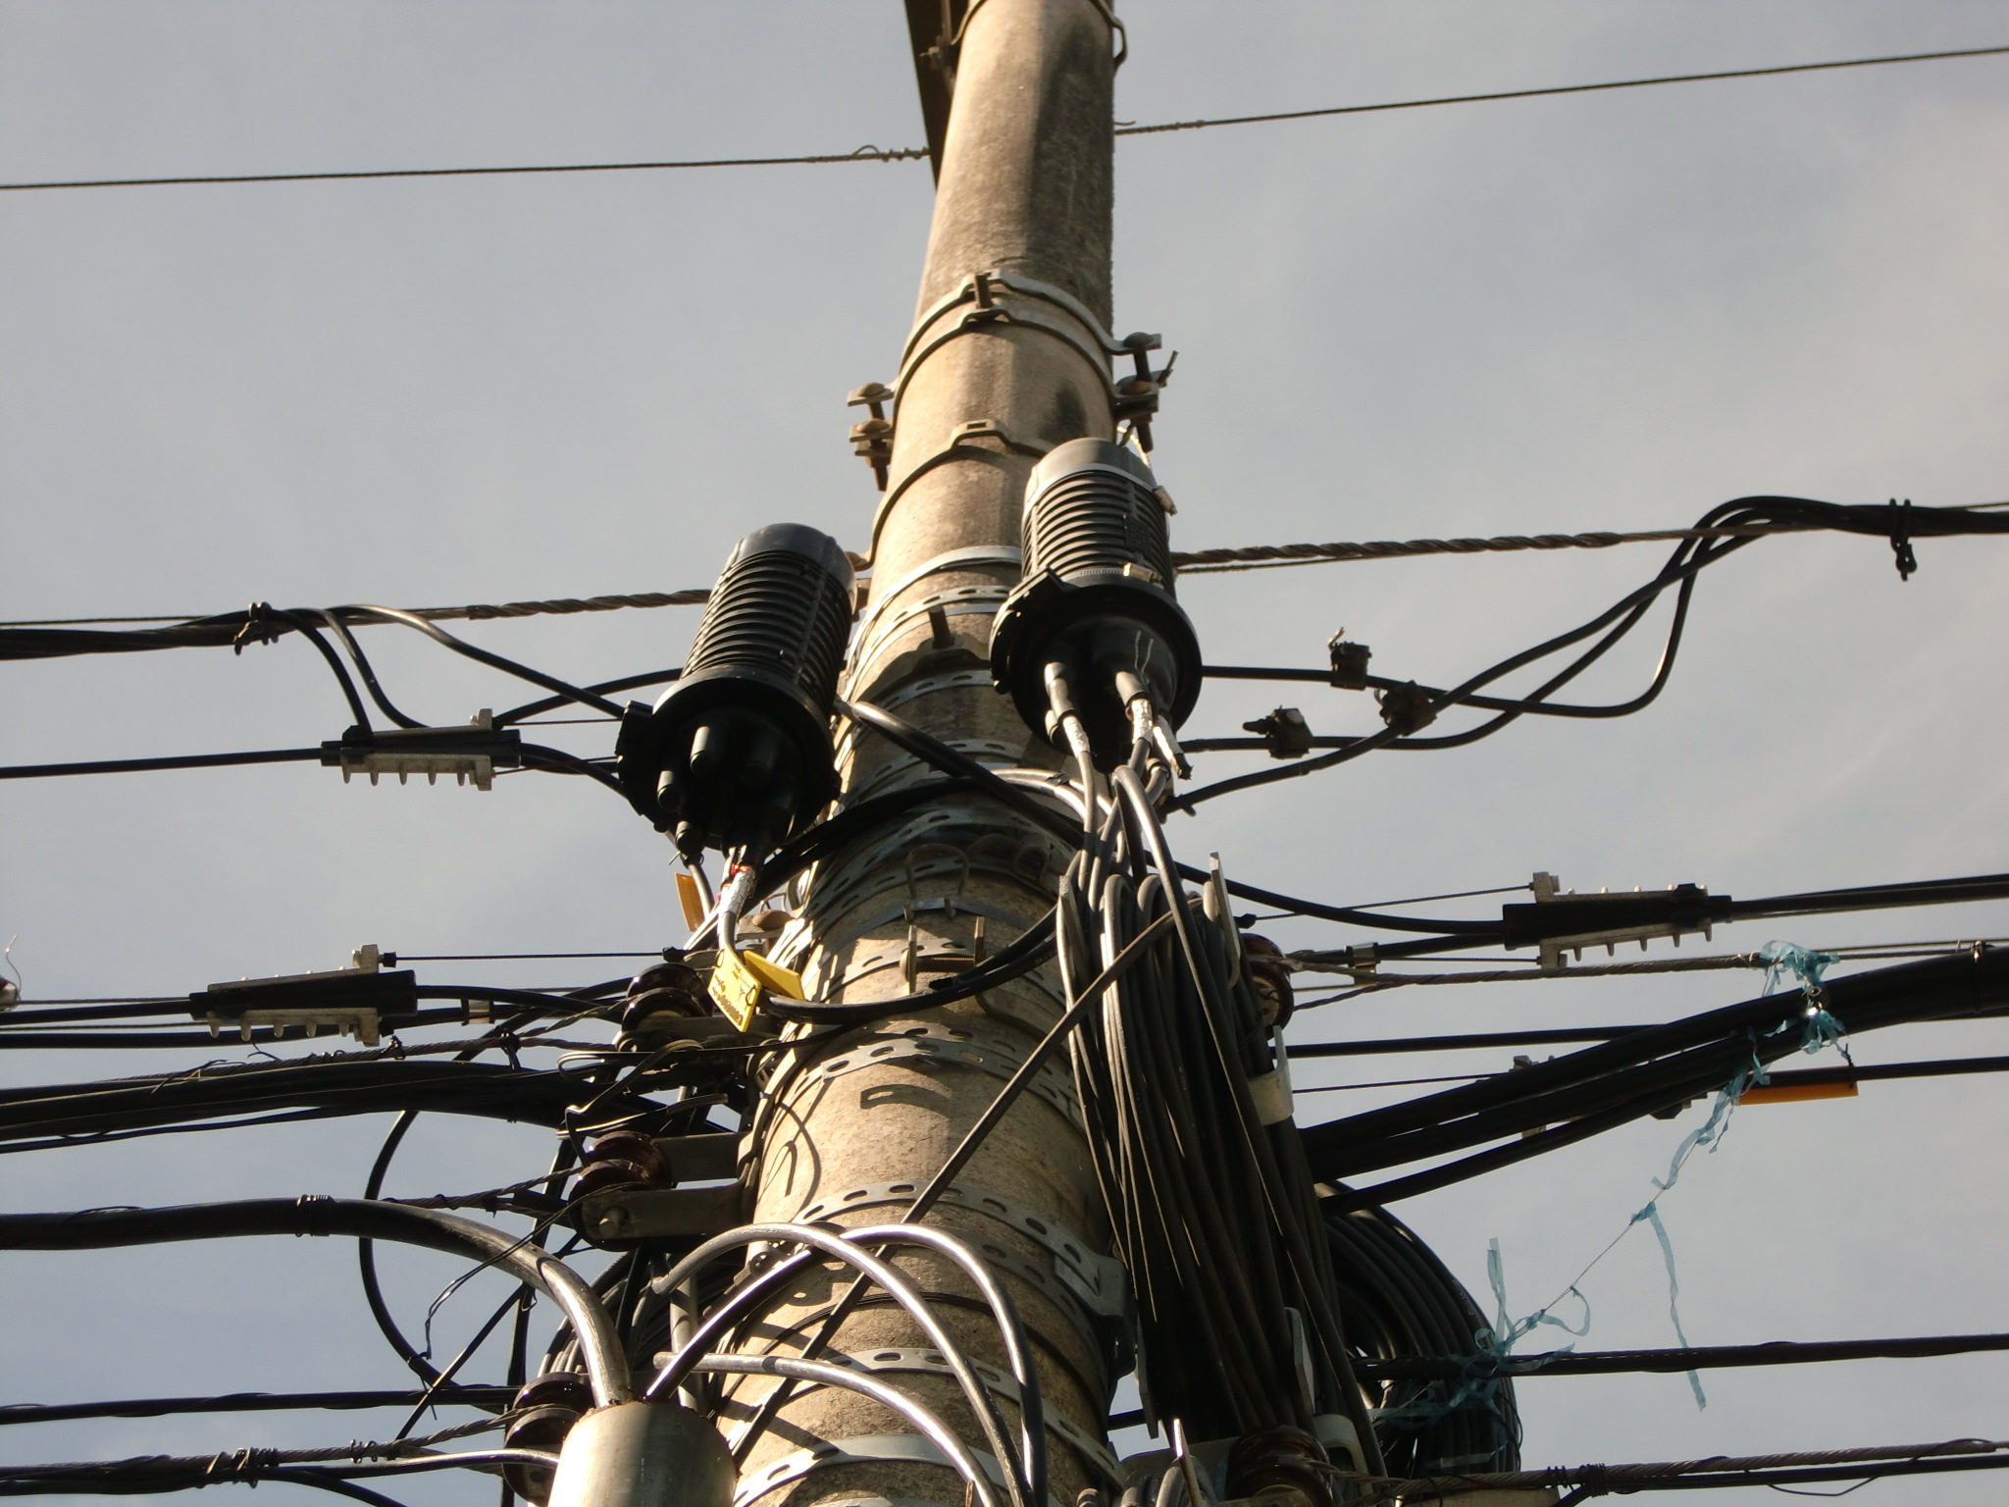
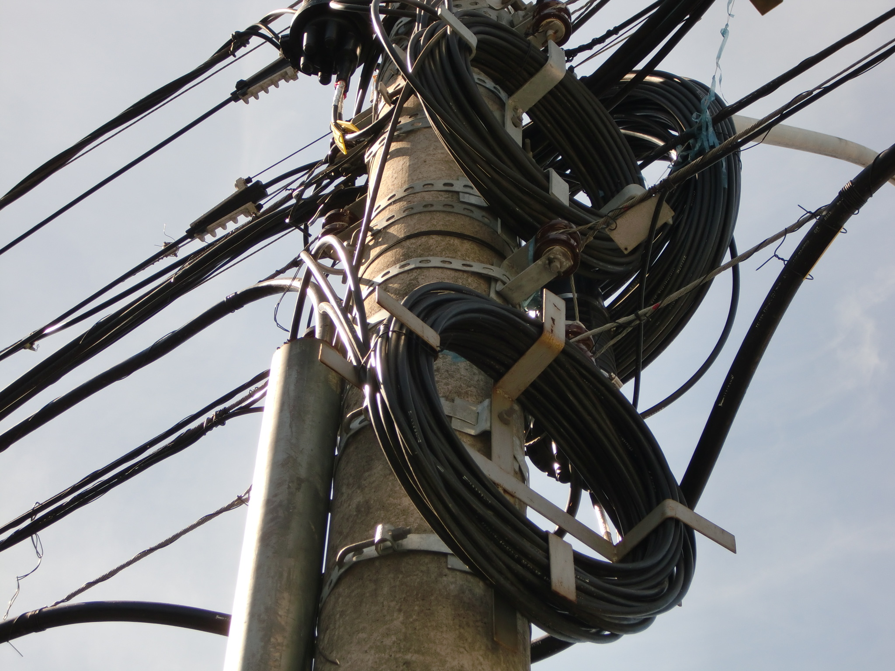
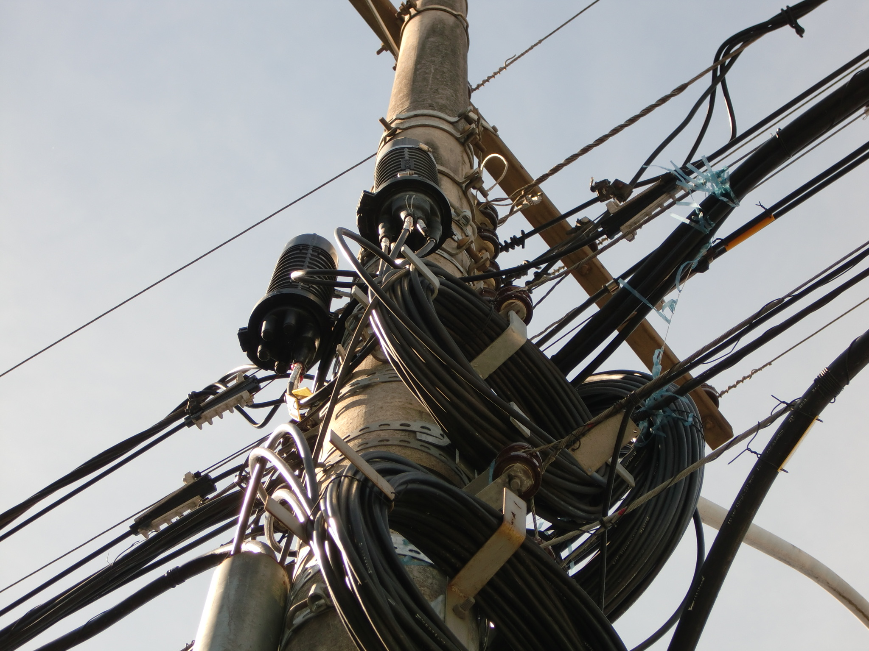
CONGESTIONAMENTO DE RESERVAS DE CABOS

Slide 35
CONGESTIONAMENTO DE CAIXA E RESERVA

Slide 36
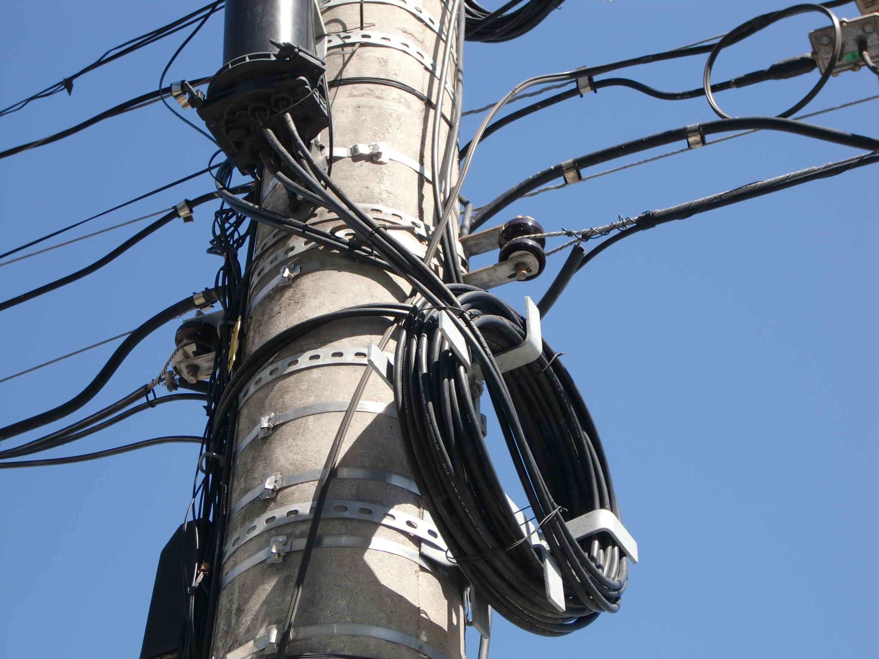
CABO DE TERCEIRO ENROLADO SOBRE SOBRA TÉCNICA DA METROVIX

Slide 37
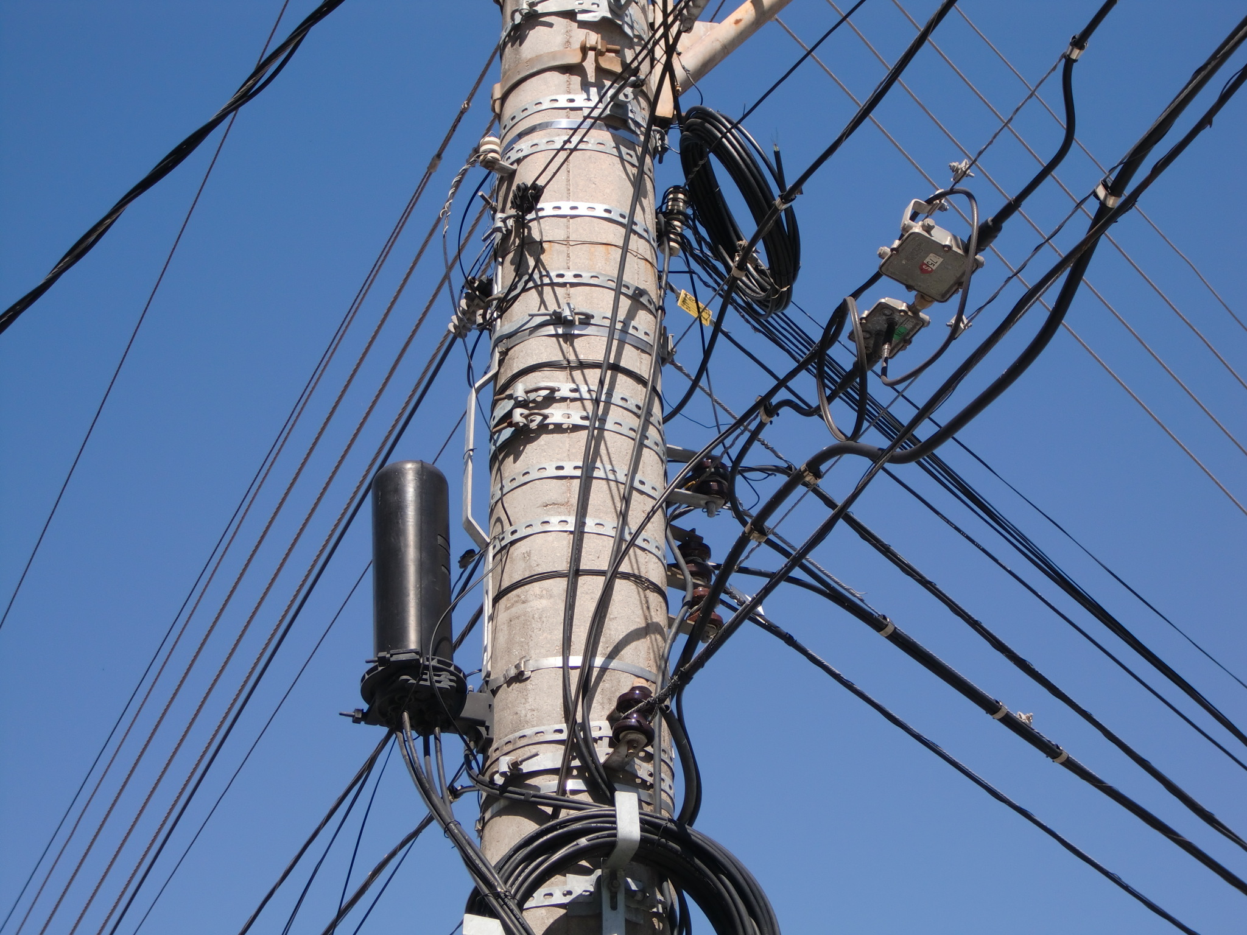
CABO DE TERCEIRO ENROLADO SOBRE SOBRA TÉCNICA DA METROVIX

Slide 38
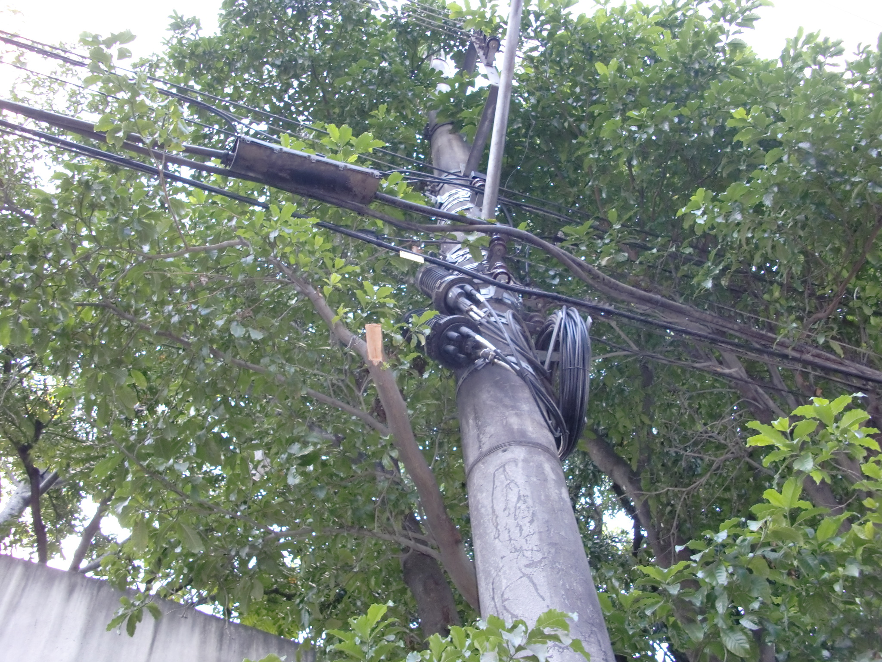
CABO DE TERCEIRO ENROLADO SOBRE SOBRA TÉCNICA DA METROVIX

Slide 39
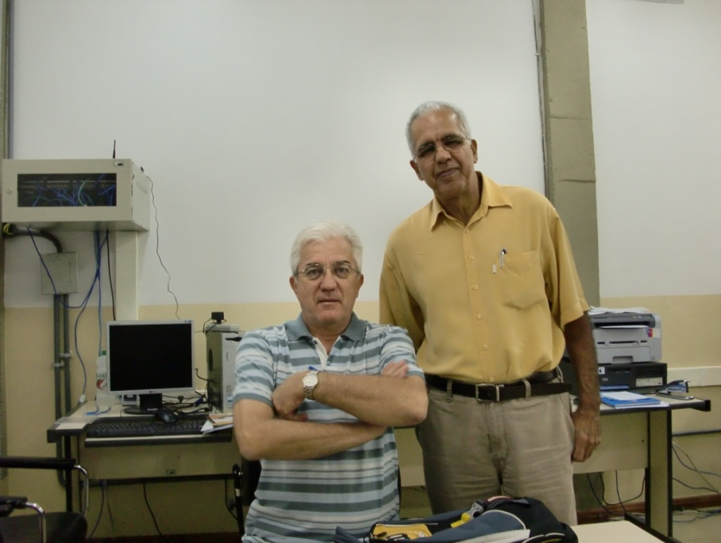
J
Auditoria Técnica Rede Metrovix
Período: 4 a 7 de Maio 2010
Fanton e Aquino fotografados por Juan Iglesias

